Slide 1
Carrito de la compra: Varias formas
CURSO 2022-2023

Slide 2
Licencia
Toda la documentación de esta asignatura queda recogida bajo la licencia de Creative Commons
https://creativecommons.org/licenses/by-nc-nd/4.0/
En el caso de incumplimiento o infracción de una licencia Creative Commons, el autor, como con cualquier otra obra y licencia, habrá de recurrir a los tribunales. Cuando se trate de una infracción directa (por un usuario de la licencia Creative Commons), el autor le podrá demandar tanto por infracción de la propiedad intelectual como por incumplimiento contractual (ya que la licencia crea un vínculo directo entre autor y usuario/licenciatario). El derecho moral de integridad recogido por la legislación española queda protegido aunque no aparezca en las licencias Creative Commons. Estas licencias no sustituyen ni reducen los derechos que la ley confiere al autor; por tanto, el autor podría demandar a un usuario que, con cualquier licencia Creative Commons, hubiera modificado o mutilado su obra causando un perjuicio a su reputación o sus intereses. Por descontado, la decisión de cuándo ha habido mutilación y de cuándo la mutilación perjudica la reputación o los intereses del autor quedaría en manos de cada Juez o Tribunal.

Slide 3
Hoy vamos a ver cómo implementar un carrito de compras con PHP y MySQL. Vamos a poner una especie de tienda o e-commerce con PHP en donde el usuario puede agregar productos al carrito, ver su carrito de compras con el total, y quitar prod
Para ello vamos a usar la sesión y MySQL. Con la sesión vamos a identificar al usuario y la gestión del carrito se hará a través de esta base de datos. Ten en cuenta que aquí el punto es el carrito de compras, no una tienda online.uctos del mismo.

Slide 4
Módulos del sistema
Como lo dije, esto será más que nada un ejemplo. Tendremos el módulo de gestión de productos para agregar y eliminar productos como administradores de la tienda.
Por otro lado existirá el módulo de tienda en donde el usuario podrá agregar productos al carro y más tarde ver los productos que tiene en su cesta así como el total para terminar su compra.
Una vez que el usuario termine su compra, el programador es libre de hacer lo que guste con los productos. Es decir, puede registrar la venta, restar existencia, etcétera.

Slide 5
Base de datos
Antes de comenzar, te mostraré cómo configurar la base de datos. Las tablas son las siguientes:
CREATE TABLE IF NOT EXISTS productos(
id BIGINT UNSIGNED NOT NULL AUTO_INCREMENT PRIMARY KEY,
nombre VARCHAR(255) NOT NULL,
descripcion VARCHAR(1024) NOT NULL,
precio DECIMAL(9,2)
);
CREATE TABLE IF NOT EXISTS carrito_usuarios(
id_sesion VARCHAR(255) NOT NULL,
id_producto BIGINT UNSIGNED NOT NULL,
FOREIGN KEY (id_producto) REFERENCES productos(id)
ON UPDATE CASCADE ON DELETE CASCADE
);

Slide 6
Tenemos la tabla de los productos de la tienda y la tabla para la relación entre los productos que el usuario agrega a su cesta. Para identificar al usuario usamos su id de sesión.
Recuerda que debes crear el archivo env.php basándote en el archivo para configurar las credenciales de la base de datos. El mío se ve así:
; <?php exit; ?>
MYSQL_DATABASE_NAME = “crud_ajax"
MYSQL_USER = "root"
MYSQL_PASSWORD = ""

Slide 7
Para obtener la conexión tenemos la siguiente función:
<?php
/* Esta función toma una clave ($key) como argumento y devuelve el valor correspondiente de la variable de entorno asociada.
Después de obtener las variables de entorno, las almacena en la constante _ENV_CACHE para evitar tener que leer el archivo en futuras llamadas.
function obtenerVariableDelEntorno($key)
{
/*Primero, verifica si la constante _ENV_CACHE está definida. Si no está definida, intenta cargar las variables de entorno desde un archivo llamado "env.php" utilizando parse_ini_file(). Si el archivo no existe, lanza una excepción indicando que el archivo debe crearse.*/
if (defined("_ENV_CACHE")) {
$vars = _ENV_CACHE;
} else {
$file = "env.php";
if (!file_exists($file)) {
throw new Exception("El archivo de las variables de entorno ($file) no existe. Favor de crearlo");
}
//Almacena en la constante _ENV_CACHE las variables de entorno para evitar tener que leer el archivo en futuras llamadas.
$vars = parse_ini_file($file);
define("_ENV_CACHE", $vars);
}
// si la clave proporcionada existe en las variables de entorno, devuelve su valor. Si no existe, lanza una excepción.
if (isset($vars[$key])) {
return $vars[$key];
} else {
throw new Exception("La clave especificada (" . $key . ") no existe en el archivo de las variables de entorno");
}
}

Slide 8
function obtenerConexion()
/* Esta función utiliza la función obtenerVariableDelEntorno() para obtener las credenciales de la base de datos desde las variables de entorno. Utiliza PDO (PHP Data Objects) para establecer una conexión a la base de datos MySQL.
Configura algunos aspectos de la conexión, como el juego de caracteres, el manejo de preparaciones, el modo de error y el modo de obtención de resultados predeterminado.
Finalmente, devuelve el objeto de conexión PDO.*/
{
$password = obtenerVariableDelEntorno("MYSQL_PASSWORD");
$user = obtenerVariableDelEntorno("MYSQL_USER");
$dbName = obtenerVariableDelEntorno("MYSQL_DATABASE_NAME");
$database = new PDO('mysql:host=localhost;dbname=' . $dbName, $user, $password);
$database->query("set names utf8;");
$database->setAttribute(PDO::ATTR_EMULATE_PREPARES, FALSE);
$database->setAttribute(PDO::ATTR_ERRMODE, PDO::ERRMODE_EXCEPTION);
$database->setAttribute(PDO::ATTR_DEFAULT_FETCH_MODE, PDO::FETCH_OBJ);
return $database;
}

Slide 9
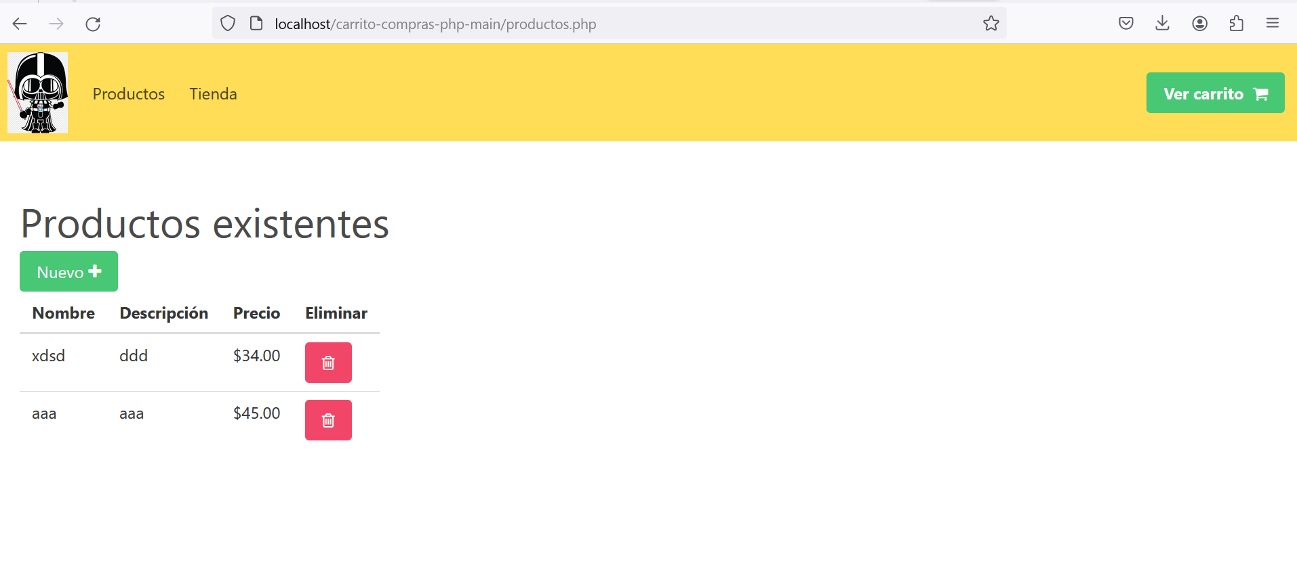
Gestión de productos

Slide 10
Gestión de productos en PHP – Carrito de compras
Comencemos viendo la administración de productos. Las funciones que se encargan de todo ello son las siguientes:
<?php
function eliminarProducto($id) //función elimina producto de la base de datos según su identificador ($id).
{
//Utiliza la función obtenerConexion() para obtener una conexión a la base de datos.
$bd = obtenerConexion();
//Sentencia SQL, elimina un producto de la tabla donde el campo id coincide con el valor proporcionado
$sentencia = $bd->prepare("DELETE FROM productos WHERE id = ?");
//Ejecuta con el método execute(), pasando el valor del identificador como un array de un solo elemento
return $sentencia->execute([$id]);
// Retorna el resultado: true si la eliminación fue exitosa y false en caso contrario.
}

Slide 11
function guardarProducto($nombre, $precio, $descripcion)
/*Esta función guarda un nuevo producto en la base de datos con la información proporcionada. utiliza obtenerConexion() para obtener una conexión a la base de datos.*/
{
$bd = obtenerConexion();
/*Prepara una sentencia SQL de inserción que añade un nuevo producto a la tabla productos con los valores dados para nombre, precio y descripcion. */
$sentencia = $bd->prepare("INSERT INTO productos(nombre, precio, descripcion) VALUES(?, ?, ?)");
return $sentencia->execute([$nombre, $precio, $descripcion]);
/*Ejecuta la sentencia SQL con el método execute(), pasando un array con los valores proporcionados. Retorna el resultado de la ejecución de la sentencia, siendo true si la inserción fue exitosa y false en caso contrario.*/
}

Slide 12
Tenemos el formulario:
<?php include_once "encabezado.php" ?>
<div class="columns">
<div class="column is-one-third">
<h2 class="is-size-2">Nuevo producto</h2>
<form action="guardar_producto.php" method="post">
<div class="field">
<label for="nombre">Nombre</label>
<div class="control">
<input required id="nombre" class="input" type="text" placeholder="Nombre" name="nombre">
</div>
</div>
<div class="field">
<label for="descripcion">Descripción</label>
<div class="control">
<textarea name="descripcion" class="textarea" id="descripcion" cols="30" rows="5" placeholder="Descripción" required></textarea>
</div>
</div>
<div class="field">
<label for="precio">Precio</label>
<div class="control">
<input required id="precio" name="precio" class="input" type="number" placeholder="Precio">
</div>
</div>
<div class="field">
<div class="control">
<button class="button is-success">Guardar</button>
<a href="productos.php" class="button is-warning">Volver</a>
</div>
</div>
</form>
</div>
</div>
<?php include_once "pie.php" ?>

Slide 13
<?php include_once "encabezado.php" ?>:
Incluye el contenido del archivo encabezado.php en esta posición. Esto es comúnmente utilizado para reutilizar código, como encabezados, barras de navegación o scripts comunes en varias páginas.
Contenido HTML:
Se define una estructura HTML básica con un diseño de columnas.
Se utiliza una clase columns para dividir el contenido en columnas.
La primera columna (column is-one-third) ocupa un tercio del ancho y contiene un formulario para agregar un nuevo producto.
Se utilizan etiquetas <label>, <input>, y <textarea> para recopilar información sobre el nuevo producto, como nombre, descripción y precio.
Se utiliza una etiqueta <button> para enviar el formulario y guardar el nuevo producto en la base de datos.
Se proporciona también un botón <a> que enlaza a la página productos.php para volver a la lista de productos.
<?php include_once "pie.php" ?>:
Incluye el contenido del archivo pie.php. Similar al encabezado.php,
En resumen, este código representa una página web que permite a los usuarios ingresar información sobre un nuevo producto, la cual será enviada a través de un formulario a la página guardar_producto.php para su procesamiento y almacenamiento en una base de datos

Slide 14
El mismo será enviado a guardar_producto.php en donde recibimos los datos, incluimos las funciones, invocamos al método necesario y redireccionamos. Así de simple. Este patrón se sigue en los demás archivos.
<?php
//Comprobamos que no vengan vacíos los campos
if (!isset($_POST["nombre"]) || !isset($_POST["precio"]) || !isset($_POST["descripcion"])) {
exit("Faltan datos");
}
include_once "funciones.php";
// Usamos la función guardarProductos del paquete funciones.php
guardarProducto($_POST["nombre"], $_POST["precio"], $_POST["descripcion"]);
header("Location: productos.php");

Slide 15
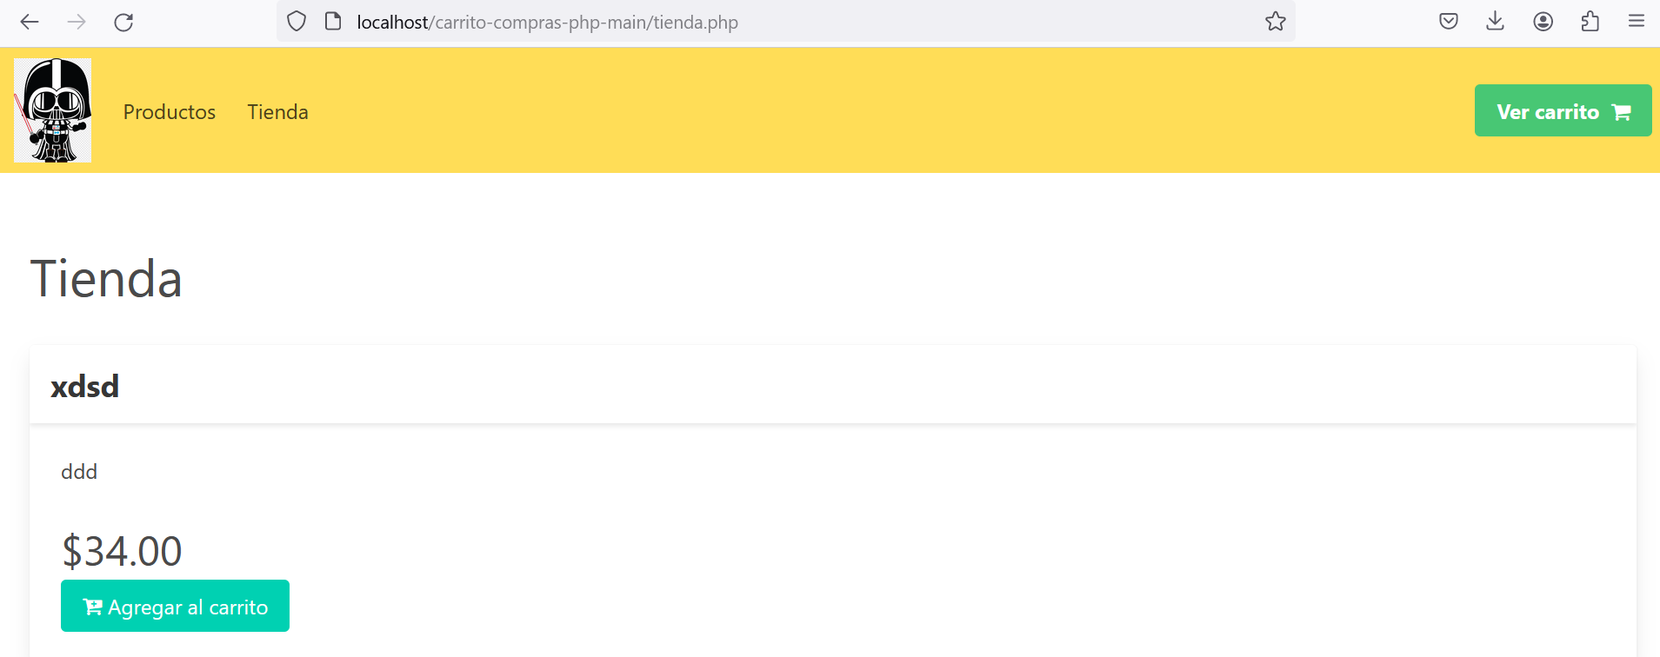

Slide 16
Tienda de productos – Mostrar botón para agregar o quitar del carrito de compras
No es una tienda completa. Es más bien un listado de todos los productos, destinada más al usuario que agregará los productos a su carro. En este caso cada producto tiene un botón para agregar al carrito.
También se está verificando si el producto ya está en el carrito de compras, en ese caso se muestra un botón para quitarlo.
El código para mostrar esto es el siguiente:

Slide 17
<?php if (productoYaEstaEnCarrito($producto->id)) { ?>
<h1 class="is-size-3">$<?php echo number_format($producto->precio, 2) ?></h1>
<form action="eliminar_del_carrito.php" method="post">
<input type="hidden" name="id_producto" value="<?php echo $producto->id ?>">
<span class="button is-success">
<i class="fa fa-check"></i>&nbsp;En el carrito
</span>
<button class="button is-danger">
<i class="fa fa-trash-o"></i>&nbsp;Quitar
</button>
</form>
<?php } else { ?>
<form action="agregar_al_carrito.php" method="post">
<input type="hidden" name="id_producto" value="<?php echo $producto->id ?>">
<button class="button is-primary">
<i class="fa fa-cart-plus"></i>&nbsp;Agregar al carrito
</button>
</form>
<?php } ?>
</div>
</div>
</div>
</div>
<?php } ?>
<?php include_once "pie.php" ?>

Slide 18
<?php include_once "encabezado.php" ?>
<?php
include_once "funciones.php";
$productos = obtenerProductos();
?>
<div class="columns">
<div class="column">
<h2 class="is-size-2">Tienda</h2>
</div>
</div>
<?php foreach ($productos as $producto) { ?>
<div class="columns">
<div class="column is-full">
<div class="card">
<header class="card-header">
<p class="card-header-title is-size-4">
<?php echo $producto->nombre ?>
</p>
</header>
<div class="card-content">
<div class="content">
<?php echo $producto->descripcion ?>
</div>

Slide 19
Condición productoYaEstaEnCarrito($producto->id):
Se usa para determinar si el producto ya está en el carrito. Presumiblemente, esta función verificará si el producto con el ID proporcionado ya ha sido agregado al carrito. No se proporciona el código de la función, pero su nombre sugiere su propósito.
Bloque condicional PHP:
<?php if (productoYaEstaEnCarrito($producto->id)) { ?> ... <?php } else { ?> ... <?php } ?>:
Se utiliza para mostrar contenido condicionalmente dependiendo de si el producto ya está en el carrito o no.
Si el producto ya está en el carrito, se muestra el precio del producto, un mensaje indicando que está en el carrito, y un botón para quitarlo del carrito.
Si el producto no está en el carrito, se muestra un formulario con un botón para agregar el producto al carrito.
.

Slide 20
HTML dentro de los bloques condicionales:
En ambos casos, se utilizan formularios <form> con diferentes acciones (eliminar_del_carrito.php y agregar_al_carrito.php) y métodos POST para enviar información al servidor.
Se utilizan elementos <input type="hidden"> para enviar el ID del producto al servidor de manera que no sea visible para el usuario.
Se utilizan botones <button> con clases de estilo Bootstrap (is-success, is-danger, is-primary) para proporcionar un aspecto visual consistente.
Cierre del bucle y del archivo:
Parece ser parte de un bucle (foreach o similar) que itera sobre una lista de productos y ejecuta este bloque de código para cada producto.
Se cierra el bucle y se incluye el archivo pie.php, que probablemente contenga el código HTML para el pie de página de la aplicación.

Slide 21
Agregar producto al carrito
Para agregar un producto al carrito en este ejemplo con PHP se muestra un botón dentro de un formulario que lleva el id del producto:
<form action="agregar_al_carrito.php" method="post">
<input type="hidden" name="id_producto" value="<?php echo $producto->id ?>">
<button class="button is-primary">
<i class="fa fa-cart-plus"></i>&nbsp;Agregar al carrito
</button>
</form>

Slide 22
El action del formulario es agregar_al_carrito.php, ahí recibimos el ID e invocamos a la función pertinente:
<?php
include_once "funciones.php";
if (!isset($_POST["id_producto"])) {
exit("No hay id_producto");
}
agregarProductoAlCarrito($_POST["id_producto"]);
header("Location: tienda.php");

Slide 23
La verdadera magia está ocurriendo en las funciones:
<?php
function agregarProductoAlCarrito($idProducto)
{
// Ligar el id del producto con el usuario a través de la sesión
$bd = obtenerConexion();
iniciarSesionSiNoEstaIniciada();
$idSesion = session_id();
$sentencia = $bd->prepare("INSERT INTO carrito_usuarios(id_sesion, id_producto) VALUES (?, ?)");
return $sentencia->execute([$idSesion, $idProducto]);
}

Slide 24
Lo que hacemos es obtener la conexión, iniciar la sesión si no está iniciada, obtener el id de sesión de ese usuario e insertar un registro que solo llevará el id de la sesión y el id del producto. Todo eso con sentencias preparadas para evitar inyecciones SQL.
Ya después podemos obtener los productos igualmente a través del id de sesión:
<?php
function obtenerIdsDeProductosEnCarrito()
{
$bd = obtenerConexion();
iniciarSesionSiNoEstaIniciada();
$sentencia = $bd->prepare("SELECT id_producto FROM carrito_usuarios WHERE id_sesion = ?");
$idSesion = session_id();
$sentencia->execute([$idSesion]);
return $sentencia->fetchAll(PDO::FETCH_COLUMN);

Slide 25
O también obtener, a través de un INNER JOIN, los detalles de los productos del carrito de compras:
<?php
function obtenerProductosEnCarrito()
{
$bd = obtenerConexion(); //Conexion
iniciarSesionSiNoEstaIniciada();
//Sentencia preparafa con INNER JOIN
$sentencia = $bd->prepare("SELECT productos.id, productos.nombre, productos.descripcion, productos.precio
FROM productos
INNER JOIN carrito_usuarios
ON productos.id = carrito_usuarios.id_producto
WHERE carrito_usuarios.id_sesion = ?");
$idSesion = session_id();
$sentencia->execute([$idSesion]);
return $sentencia->fetchAll();
}.

Slide 26
Y para quitar un producto del carrito, eliminamos usando el id del producto y el de sesión:
<?php
function quitarProductoDelCarrito($idProducto)
{
$bd = obtenerConexion();
iniciarSesionSiNoEstaIniciada();
$idSesion = session_id();
$sentencia = $bd->prepare("DELETE FROM carrito_usuarios WHERE id_sesion = ? AND id_producto = ?");
return $sentencia->execute([$idSesion, $idProducto]);
}

Slide 27
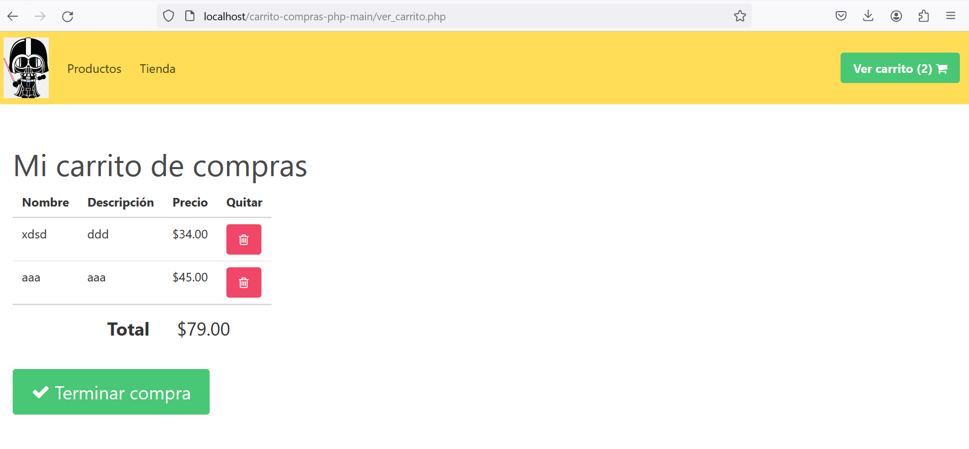

Slide 28
Ver carrito de compras con PHP – Mostrar total y botón para terminar compra
Ya para terminar veamos qué pasa cuando el usuario ve su cesta de compras. Simplemente obtenemos todos los productos que ha agregado y los mostramos en una tabla con un botón para quitarlos.
También mostramos el total a pagar y un botón para terminar la compra. El código es:

Slide 29
<?php include_once "encabezado.php" ?>
<?php
include_once "funciones.php";
$productos = obtenerProductosEnCarrito();
if (count($productos) <= 0) {
?>
<section class="hero is-info">
<div class="hero-body">
<div class="container">
<h1 class="title">
Todavía no hay productos
</h1>
<h2 class="subtitle">
Visita la tienda para agregar productos a tu carrito
</h2>
<a href="tienda.php" class="button is-warning">Ver tienda</a>
</div>
</div>
</section>

Slide 30
<?php } else { ?>
<div class="columns">
<div class="column">
<h2 class="is-size-2">Mi carrito de compras</h2>
<table class="table">
<thead>
<tr>
<th>Nombre</th>
<th>Descripción</th>
<th>Precio</th>
<th>Quitar</th>
</tr>
</thead>
<tbody>
<?php
$total = 0;
foreach ($productos as $producto) {
$total += $producto->precio;
?>
<tr>
<td><?php echo $producto->nombre ?></td>
<td><?php echo $producto->descripcion ?></td>
<td>$<?php echo number_format($producto->precio, 2) ?></td>
<td>
<form action="eliminar_del_carrito.php" method="post">
<input type="hidden" name="id_producto" value="<?php echo $producto->id ?>">
<input type="hidden" name="redireccionar_carrito">
<button class="button is-danger">
<i class="fa fa-trash-o"></i>
</button>
</form>
</td>
<?php } ?>
</tr>
</tbody>
<tfoot>

Slide 31
<tr>
<td colspan="2" class="is-size-4 has-text-right"><strong>Total</strong></td>
<td colspan="2" class="is-size-4">
$<?php echo number_format($total, 2) ?>
</td>
</tr>
</tfoot>
</table>
<a href="terminar_compra.php" class="button is-success is-large"><i class="fa fa-check"></i>&nbsp;Terminar compra</a>
</div>
</div>
<?php } ?>
<?php include_once "pie.php" ?>

Slide 32
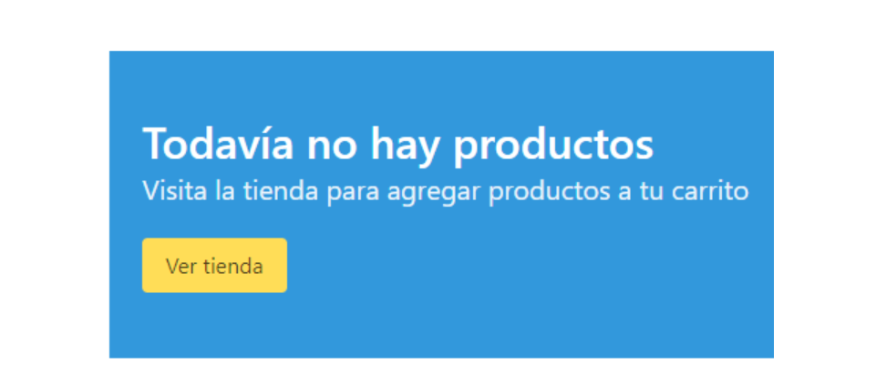

Slide 33
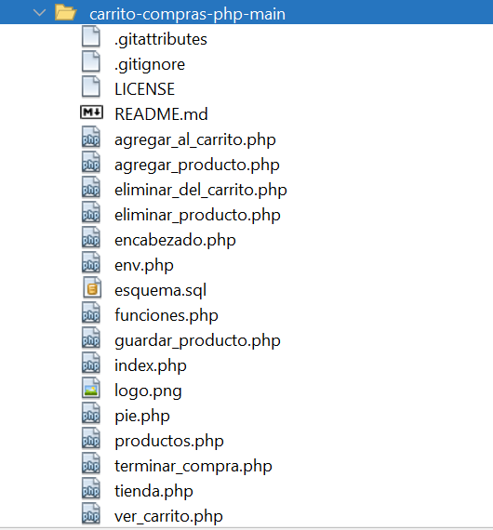
carrito-compras-php-main

